Slide 1

DEPARTAMENTO DE ELÉCTRICA Y ELECTRÓNICA
+
CARRERA DE INGENIERÍA EN ELECTRÓNICA, AUTOMATIZACIÓN Y CONTROL
TRABAJO DE TITULACIÓN, PREVIO A LA OBTENCIÓN DEL TÍTULO DE INGENIERO EN ELECTRÓNICA, AUTOMATIZACIÓN Y CONTROL
TEMA: REHABILITACIÓN DEL SISTEMA DE LEVITACIÓN MAGNÉTICA MLS Y DISEÑO E IMPLEMENTACIÓN DE ALGORITMOS DE CONTROL AVANZADO
AUTOR:
SR. PÉREZ VILLACÍS, PAÚL SEBASTIÁN
DIRECTOR: ING. AGUILAR JARAMILLO, EDWIN RENÉ

Slide 2
Objetivos

Slide 3
Objetivo general.
Rehabilitar el Sistema de Levitación Magnética MLS dispuesto en el laboratorio de servomecanismos e Implementar algoritmos de control avanzado para dicho sistema.

Slide 4
Objetivos específicos.
Identificar las averías existentes en el sistema MLS, y efectuar las correcciones necesarias para su adecuado funcionamiento.
Diseñar un controlador fuzzy PD para el sistema de levitación magnética.
Diseñar en forma óptima un controlador fuzzy PD para el levitador magnético mediante el método simple de Nelder-Meade.
Diseñar en forma óptima un controlador fuzzy PD para el levitador magnético mediante algoritmos genéticos.
Implementar los controladores diseñados sobre el sistema de levitación magnética.

Slide 5
Introducción

Slide 6
Introducción.
Análisis del sistema de levitación magnética MLS
Reparación del sistema de levitación magnética
Modelamiento
Control Fuzzy PD
Algoritmos genéticos
Algoritmo de Nealder-Mead
Simulación
Implementación en el sistema real

Slide 7
Reparación
del Sistema de Levitación
Magnética

Slide 8
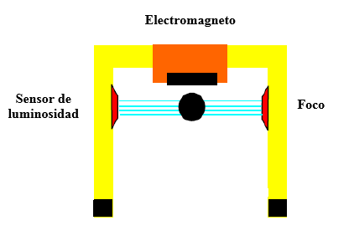
Partes del hardware.
Fuente de alimentación
Tarjeta de interfaz RTDAC4/PCI
Circuito de potencia
Electroimán (actuador)
Sensor de posición (sensor óptico)
Sensor de corriente

Slide 9
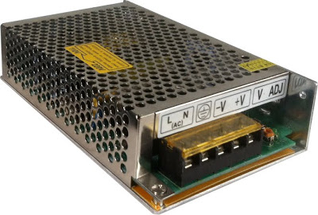
Fuente de alimentación
Requerimientos
Voltaje de salida | 12 V
Corriente | Hasta 3 A
Voltaje de salida | 12 Vcc 5A
Rango de voltaje | 85-264 VAC
Rango de ajuste de salida | ±10% de tensión nominal de salida
Regulación de línea | <0.5%
Salida con protección contra sobrecarga | 110%-150% modo de hipo, auto-recuperación
Salida con protección a sobre voltaje | 115%-135% de tensión nominal de salida

Slide 10
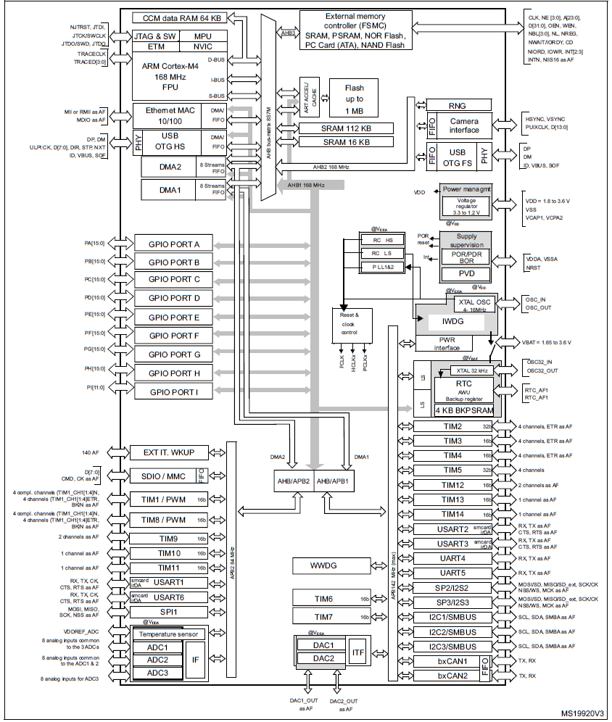
    Tarjeta STM32F407
Requerimientos
Frecuencia de PWM | 10 KHz - 1 MHz
Voltaje de salida | 2.3V – 5V

Slide 11
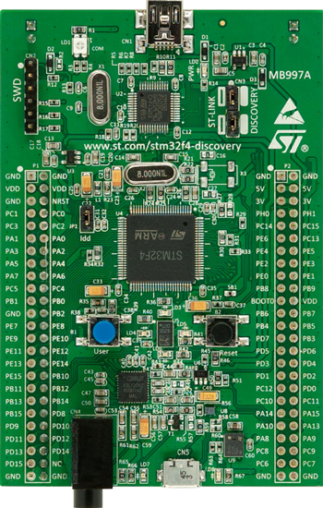
    Tarjeta STM32F407
Frecuencia de PWM | Hasta 1 MHz
Voltaje de salida | 3.3V
Entrada/salida | Canal
Entrada sensor de posición | PA4
Entrada sensor de corriente | PA5
Salida PWM | PA8

Slide 12
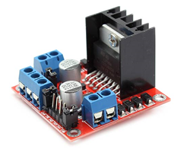
    Circuito de potencia
Requerimientos
Frecuencia de PWM | 10 KHz - 1 MHz
Voltaje suministrado | 12 V
Corriente Suministrada | Hasta 3 A
Parámetro | Típico | Máx. | Unidades
Voltaje de alimentación | 12 | 46 | V
Voltaje de entrada bajo | -0.3 | 1.5 | V
Voltaje de entrada alto | 2.3 | Vss | V
Corriente de salida | 2 | 2.2 | A
Frecuencia de conmutación | 25 | 40 | KHz

Slide 13
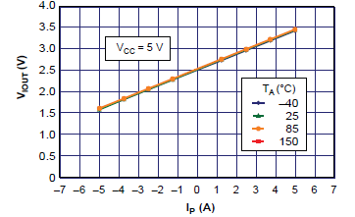
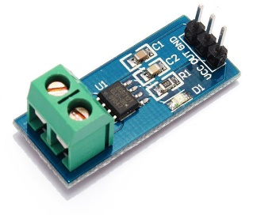
    Sensor de corriente
Requerimientos
Rango de medición | 0A – 3A
Voltaje de alimentación | 3.3V – 5V
Parámetro | Min. | Típico | Máx. | Unidades
Voltaje de alimentación | 4.5 | 5.0 | 5.5 | V
Corriente de entrada | - | 10 | 13 | mA
Rango de medición corriente | -5 | - | 5 | A
No linealidad | - | 1.5 | - | %
Sensibilidad | 180 | 185 | 190 | mV/A
Precisión | - | ±1.5 | - | %

Slide 14
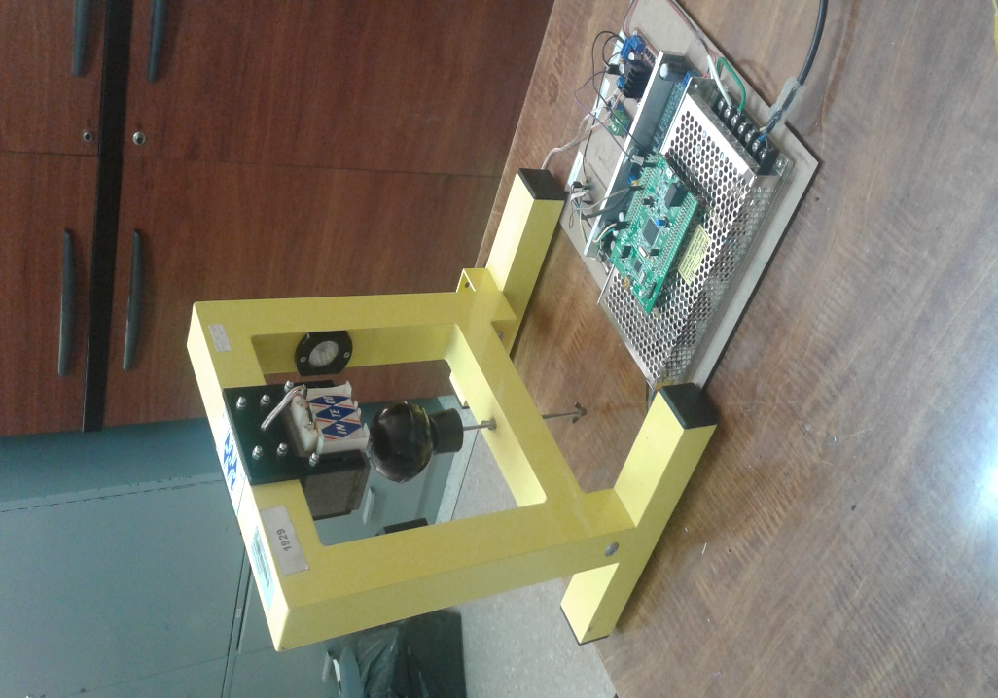
    Sistema de Levitación Magnética reparado

Slide 15
Modelamiento
del Sistema de Levitación
Magnética

Slide 16
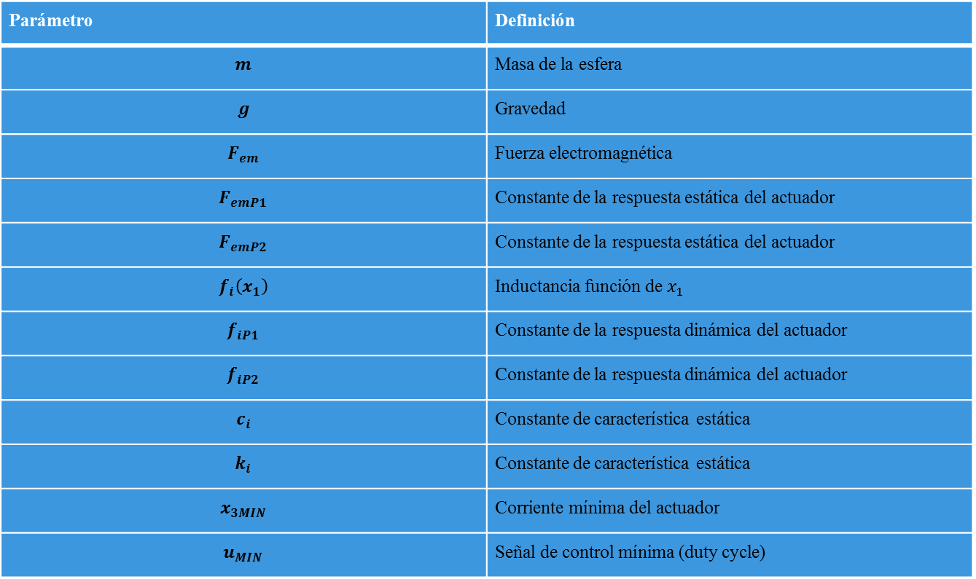
Constantes de modelamiento
Parámetro | Definición
$$m$$ | Masa de la esfera
$$g$$ | Gravedad
$$F_{em}$$ | Fuerza electromagnética
$$F_{emP1}$$ | Constante de la respuesta estática del actuador
$$F_{emP2}$$ | Constante de la respuesta estática del actuador
$$f_{i}\left(x_{1}\right)$$ | Inductancia función de $x_{1}$
$$f_{iP1}$$ | Constante de la respuesta dinámica del actuador
$$f_{iP2}$$ | Constante de la respuesta dinámica del actuador
$$c_{i}$$ | Constante de característica estática
$$k_{i}$$ | Constante de característica estática
$$x_{3MIN}$$ | Corriente mínima del actuador
$$u_{MIN}$$ | Señal de control mínima (duty cycle)

Slide 17
Caracterización del sensor de posición
Distancia (m) | Voltaje (V) | Distancia (m) | Voltaje (V)
0 | 3.22 | 0.00910 | 1.77
0.00035 | 3.22 | 0.00945 | 1.63
0.00070 | 3.22 | 0.00980 | 1.59
0.00105 | 3.21 | 0.01015 | 1.47
0.00140 | 3.21 | 0.01050 | 1.43
0.00175 | 3.21 | 0.01085 | 1.32
0.00210 | 3.21 | 0.01120 | 1.28
0.00245 | 3.20 | 0.01155 | 1.18
0.00280 | 3.19 | 0.01190 | 1.15
0.00315 | 3.18 | 0.01225 | 1.06
0.00350 | 3.14 | 0.01260 | 1.04
0.00385 | 3.10 | 0.01295 | 0.96
0.00420 | 3.05 | 0.01330 | 0.93
0.00455 | 2.98 | 0.01365 | 0.87
0.00490 | 2.92 | 0.01400 | 0.85

Slide 18

Respuesta estática del actuador
$$i\left(u\right)=k_{i}u+c_{i}$$
$$k_{i}=3.2499$$
$$c_{i}=−1.1476$$
$$x_{3MIN}=0.6203 [A]$$
$$u_{MIN}=0.544$$

Slide 19

Prueba de control mínimo
Posición(mm) | Control mínimo(duty cycle) | Control Mínimo(A)
2,8 | 0,623 | 0,8770877
4,2 | 0,654 | 0,9778346
5,6 | 0,679 | 1,0590821
7 | 0,706 | 1,1468294
8,4 | 0,732 | 1,2313268
9,8 | 0,758 | 1,3158242
11,2 | 0,788 | 1,4133212
12,6 | 0,812 | 1,4913188
14 | 0,856 | 1,6343144
15,4 | 0,9 | 1,77731
16,8 | 0,928 | 1,8683072
17,5 | 0,976 | 2,0243024
$$F_{em}={x_{3}}^{2}\frac{F_{emP1}}{F_{emP2}}exp\left(−\frac{x_{1}}{F_{emP2}}\right)$$
$$F_{emP1}=0.05316$$
$$F_{emP2}=0.4777$$

Slide 20

Respuesta dinámica del actuador
$$\dot{x_{3}}=\frac{1}{f_{i}\left(x_{1}\right)}(k_{i}u+c_{i}−x_{3})$$
$$f_{i}\left(x_{1}\right)=\frac{f_{iP1}}{f_{iP2}}exp\left(−\frac{x_{1}}{f_{iP2}}\right)$$
$$f_{iP1}=0.02307$$
$$f_{iP2}=0.2534$$
Posición(mm) | PWM(%) | Corriente(A) | ki | fi
2,8 | 0,6 | 0,7906 | 3,7865 | 0,0685
 | 0,7 | 1,0560
 | 0,8 | 1,3510
 | 0,9 | 1,6950
 | 1 | 1,9850
3,5 | 0,6 | 0,7912 | 3,8054 | 0,0754
 | 0,7 | 1,0620
 | 0,8 | 1,3580
 | 0,9 | 1,7050
 | 1 | 1,9950
4,2 | 0,6 | 0,7925 | 3,8349 | 0,0753
 | 0,7 | 1,0710
 | 0,8 | 1,3720
 | 0,9 | 1,7190
 | 1 | 2,0010
4,9 | 0,6 | 0,7938 | 3,8073 | 0,0783
 | 0,7 | 1,0800
 | 0,8 | 1,3790
 | 0,9 | 1,7250
 | 1 | 2,0120

Slide 21
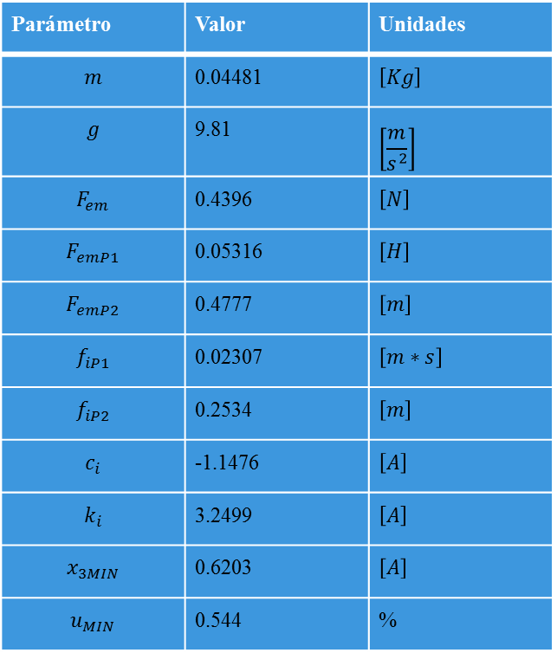
Constantes de modelamiento obtenidas
Parámetro | Valor | Unidades
$$m$$ | 0.04481 | $$\left[Kg\right]$$
$$g$$ | 9.81 | $$\left[\frac{m}{s^{2}}\right]$$
$$F_{em}$$ | 0.4396 | $$\left[N\right]$$
$$F_{emP1}$$ | 0.05316 | $$\left[H\right]$$
$$F_{emP2}$$ | 0.4777 | $$\left[m\right]$$
$$f_{iP1}$$ | 0.02307 | $$\left[m∗s\right]$$
$$f_{iP2}$$ | 0.2534 | $$\left[m\right]$$
$$c_{i}$$ | -1.1476 | $$\left[A\right]$$
$$k_{i}$$ | 3.2499 | $$\left[A\right]$$
$$x_{3MIN}$$ | 0.6203 | $$\left[A\right]$$
$$u_{MIN}$$ | 0.544 | %

Slide 22



Modelo continuo lineal
$$f_{1}=\dot{x_{1}}=x_{2}$$
$$f_{2}=\dot{x_{2}}=−\frac{F_{em}}{m}+g$$
$$f_{3}=\dot{x_{3}}=\frac{1}{f_{i}\left(x_{1}\right)}(k_{i}u+c_{i}−x_{3})$$
$$A=\left[\begin{matrix}0 & 1 & 0 \\ a_{21} & 0 & a_{23} \\ a_{31} & 0 & a_{33}\end{matrix}\right]$$
$$B=\left[\begin{matrix}0 \\ 0 \\ b_{3}\end{matrix}\right]$$
$$C=\left[\begin{matrix}1 & 0 & 0\end{matrix}\right]$$
$$\dot{x}=Ax+Bu$$
$$y=Cx$$
$$C=\left[\begin{matrix}1 & 0 & 0\end{matrix}\right]$$

Slide 23


Modelo continuo lineal
$$a_{21}=\frac{{x_{3}}^{2}}{m}\frac{F_{emP1}}{F_{emP2}}exp\left(−\frac{x_{1}}{F_{emP2}}\right)$$
$$a_{23}=−\frac{{2x}_{3}}{m}\frac{F_{emP1}}{F_{emP2}}exp\left(−\frac{x_{1}}{F_{emP2}}\right)$$
$$a_{31}=(k_{i}u+c_{i}−x_{3})\left(\frac{f_{iP1}}{f_{iP2}}\right)exp\left(−\frac{x_{1}}{f_{iP2}}\right)$$
$$a_{33}=−\frac{x_{1}}{f_{i}\left(x_{1}\right)}$$
$$b_{3}=\frac{k_{i}x_{1}}{f_{i}\left(x_{1}\right)}$$
$$P_{e}=\left[\begin{matrix}x_{1} & x_{2} & x_{3}\end{matrix}\right]=\left[\begin{matrix}0.008 & 0 & 0.6802\end{matrix}\right]$$
$$G\left(s\right)=\frac{−122.4}{s^{3}+11.33s^{2}−1.13s−12.8}$$

Slide 24
Diseño y simulación del
Control Fuzzy PD

Slide 25
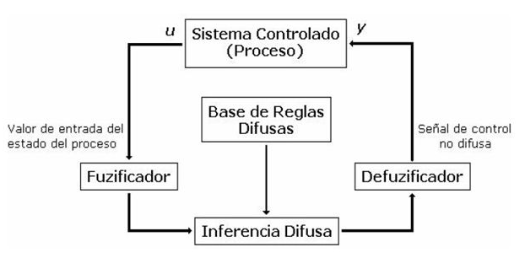
Esquema del control Fuzzy
Notes:
Con estos sistemas se logró dotar del conocimiento y experiencia que posee el humano para resolver problemas. Estos sistemas utilizan este conocimiento y mecanismos de inferencia para la resolución de problemas específicos, con el fin de obtener resultados similares a los del ser humano.

Slide 26
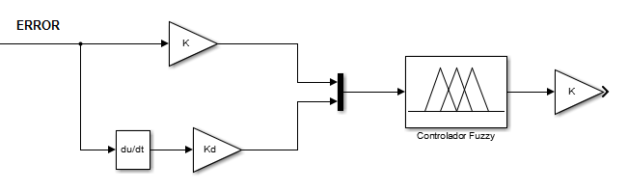
Control Fuzzy PD
Notes:
Ya que lo que se requiere es regular la salida de un proceso en torno a una referencia, resulta lógico considerar al error, a la derivada del error y/o a la integral del error como entradas.

Slide 27
Variables lingüísticas Rangos de las variables lingüísticas
Error →entrada
Derivada del error →entrada
Señal de control →salida
Valores lingüísticos
Grande negativo (gn)
Pequeño negativo (pn)
Cero (z)
Pequeño positivo (pp)
Grande positivo (gp)
Variable lingüística | Rango
Error | -1 hasta 1
Derivada del error | -1 hasta 1
Señal de control | -1.5 hasta 1.5

Slide 28
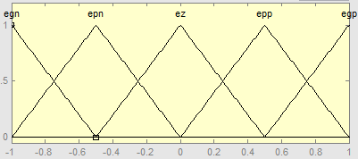
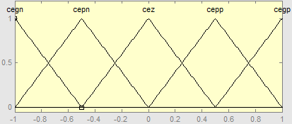
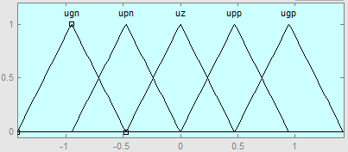
Funciones de membresía

Slide 29
Evaluación de reglas
Error
Error grande negativo (egn)
Error pequeño negativo (epn)
Error cero (ez)
Error pequeño positivo (epp)
Error grande positivo (egp)
Derivada del error
Derivada del error grande negativa (cegn)
Derivada del error pequeño negativa (cepn)
Derivada del error cero (cez)
Derivada del error pequeño positiva (cepp)
Derivada del error grande positiva (cegp)
Señal de control
Señal de control grande negativa (ugn)
Señal de control pequeño negativa (upn)
Señal de control cero (uz)
Señal de control pequeño positiva (upp)
Señal de control grande positiva (ugp)

Slide 30
Base de reglas
1 | IF | egn | AND | cegn | THEN | ugp
2 | IF | egn | AND | cepn | THEN | ugp
3 | IF | egn | AND | cez | THEN | ugp
4 | IF | egn | AND | cepp | THEN | upp
5 | IF | egn | AND | cegp | THEN | uz
6 | IF | epn | AND | cegn | THEN | ugp
7 | IF | epn | AND | cepn | THEN | ugp
8 | IF | epn | AND | cez | THEN | upp
9 | IF | epn | AND | cepp | THEN | uz
10 | IF | epn | AND | cegp | THEN | upn
11 | IF | ez | AND | cegn | THEN | ugp
12 | IF | ez | AND | cepn | THEN | upp
13 | IF | ez | AND | cez | THEN | uz
14 | IF | ez | AND | cepp | THEN | upn
15 | IF | ez | AND | cegp | THEN | ugn
16 | IF | epp | AND | cegn | THEN | upp
17 | IF | epp | AND | cepn | THEN | uz
18 | IF | epp | AND | cez | THEN | upn
19 | IF | epp | AND | cepp | THEN | ugn
20 | IF | epp | AND | cegp | THEN | ugn
21 | IF | egp | AND | cegn | THEN | uz
22 | IF | egp | AND | cepn | THEN | upn
23 | IF | egp | AND | cez | THEN | ugn
24 | IF | egp | AND | cepp | THEN | ugn
25 | IF | egp | AND | cegp | THEN | ugn

Slide 31
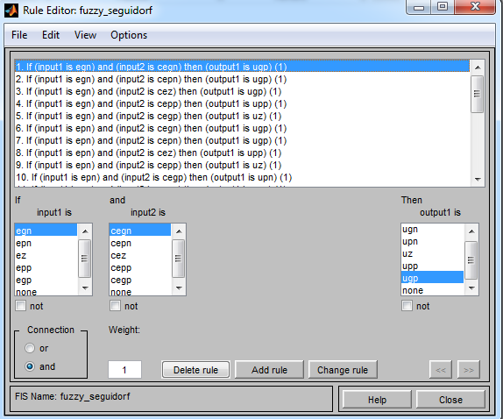
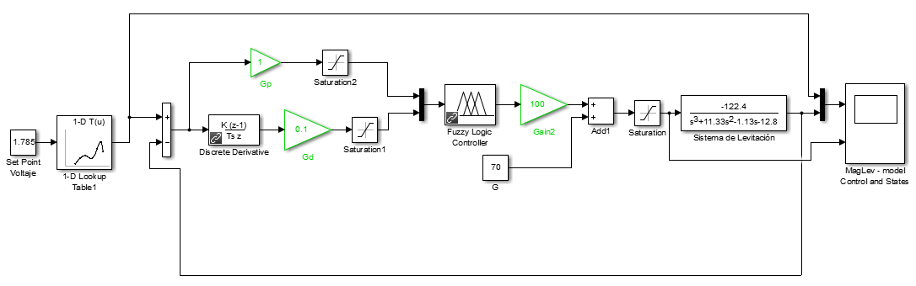
Simulación del controlador Fuzzy PD

Slide 32

Salida del sistema y señal de control
$$ℯ=(9−8.655)mm=0.345mm$$
$$ℯ=3.83\%$$

Slide 33
Diseño y simulación del
Control Fuzzy PD
optimizado mediante
Algoritmos Genéticos

Slide 34
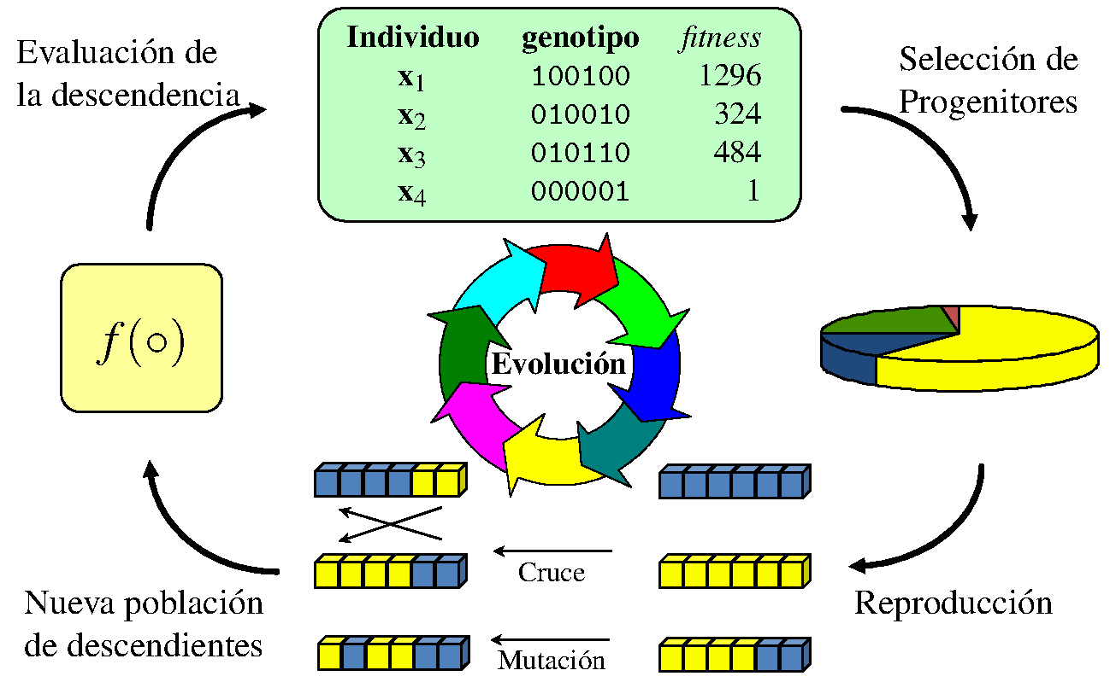
Algoritmos genéticos
Notes:
Los algoritmos genéticos (AGs) son criterios adaptativos que suelen utilizarse para solucionar problemas de optimización. Se encuentran basados en los cambios genéticos producidos durante la evolución de los organismos vivos a lo largo de las generaciones de acuerdo con los principios de la selección natural, análogamente estos algoritmos tienen la capacidad de ir creando soluciones para los problemas planteados, donde la evolución de estas soluciones hasta lograr valores óptimos es dependiente del correcto procesamiento de las mismas.

Slide 35
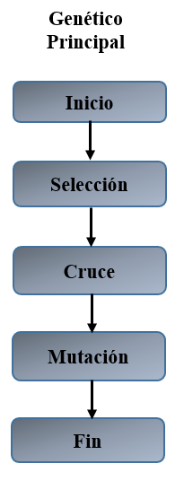
Programación
Población inicial y codificación de individuos
8 bits | 8 bits | 8 bits | Posición 25 | Posición 26 | Posición 27 | Posición 28
Gp binario | Gd binario | G binario | Gp decimal | Gd decimal | G decimal | J
Gp: Ganancia proporcional del controlador
Gd: Ganancia derivativa del controlador
G: Ganancia de control mínimo
J: Desempeño del algoritmo

Slide 36

Función objetivo
Selección
Se analiza el desempeño y de acuerdo a este se van escogiendo los padres para la nueva generación.
$$J=\frac{1}{\sum_{i=1}^{tam}{\left({error}^{2}\right)}}$$
Cruce
Mutación

Slide 37
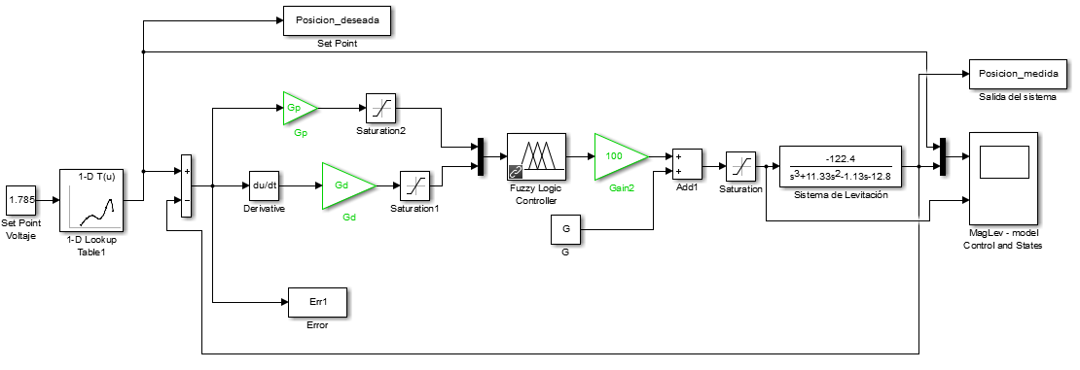
Simulación del controlador Fuzzy PD optimizado

Slide 38

Salida del sistema, señal de control y desempeño
$$ℯ=(9−8.932)mm=0.068mm$$
$$ℯ=0.75\%$$

Slide 39
Diseño y simulación del
Control Fuzzy PD
optimizado mediante
el algoritmo de Nealder-Mead

Slide 40
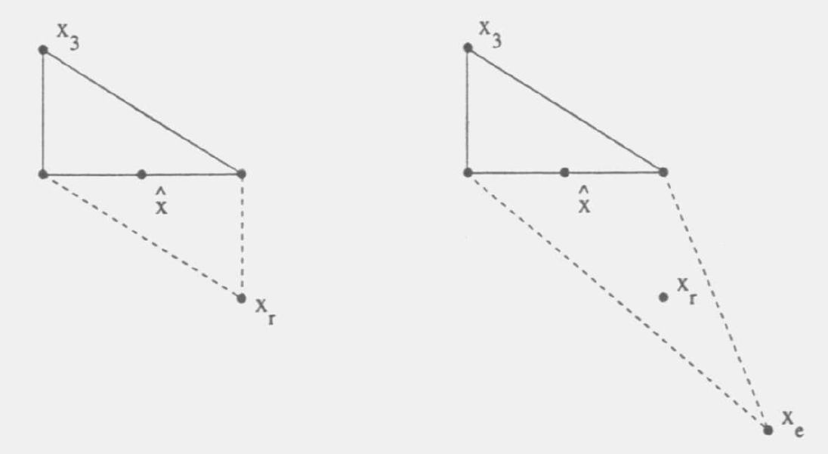

Ordenamiento
$$δ=2, ρ=1, γ=\frac{1}{2}, σ=\frac{1}{2}$$

Slide 41


Reflexión
Centroide
Punto de reflexión
$$\hat{x}=\sum_{i=1}^{n}{\frac{x_{i}}{n}}$$
$$x_{r}=\hat{x}+ρ\left(\hat{x}−x_{n+1}\right)=\left(1+ρ\right)\hat{x}−ρx_{n+1}$$
Se calcula $f_{r}=f(x_{r})$.
Si $f_{1}≤f_{r}<f_{n}$, se toma $x_{r}$ como nuevo vértice del simplex, se elimina el peor vértice y se concluye la iteración.
Notes:
Se calcula $f_{r}=f(x_{r})$.
Si $f_{1}≤f_{r}<f_{n}$, se toma $x_{r}$ como nuevo vértice del simplex, se elimina el peor vértice y se concluye la iteración.

Slide 42


Expansión
Se calcula el punto de expansión si cumple que $f_{r}<f_{1}$ y se evalúa $f_{e}=f(x_{e})$.
$$x_{e}=\hat{x}+δ\left(x_{r}−\hat{x}\right)=\hat{x}+ρδ\left(\hat{x}−x_{n+1}\right)=\left(1+ρδ\right)\hat{x}−ρδx_{n+1}$$
Si $f_{e}<f_{r}$, tomamos $x_{e}$, eliminamos el peor vértice y terminamos la iteración; si en cambio, $f_{e}≥f_{r}$, se toma $x_{r}$, se elimina el peor vértice y se concluye la iteración.

Slide 43
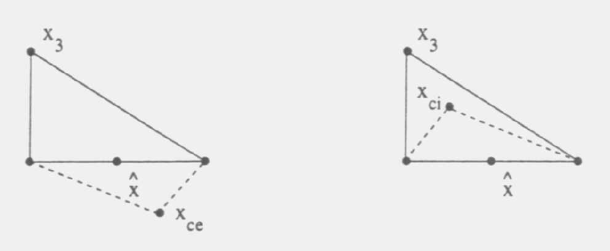


Contracción
Si $f_{n}≤f_{r}<f_{n+1}$, calculamos:
$$x_{ce}=\hat{x}+ γ\left(x_{r}−\hat{x}\right)=\hat{x}+ρ γ\left(\hat{x}−x_{n+1}\right)=\left(1+ρ γ\right)\hat{x}−ρ γx_{n+1}$$
Después evaluamos $f_{ce}=f(x_{ce})$.
Si $f_{ce}≤f_{r}$, tomamos $x_{ce}$, eliminamos el peor vértice y terminamos la iteración; si no cumple la condición, continuamos al siguiente paso.

Slide 44
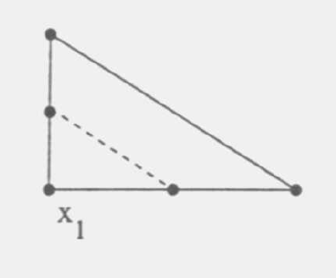

Encogimiento
En este paso se evalúa $f$ en los $n$ puntos $y_{i}=x_{1}+ σ\left(x_{i}−x_{1}\right)$, para $i=2,…, n+1$. Los vértices nuevos en la siguiente iteración serán $x_{1}, v_{2},…, v_{n+1}$.

Slide 45
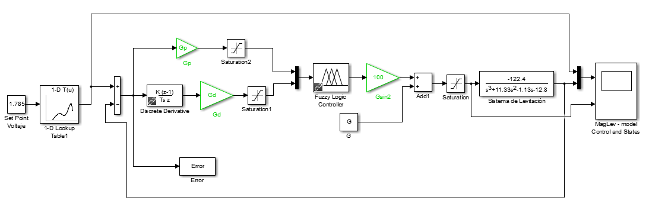
Simulación del controlador Fuzzy PD optimizado

Slide 46
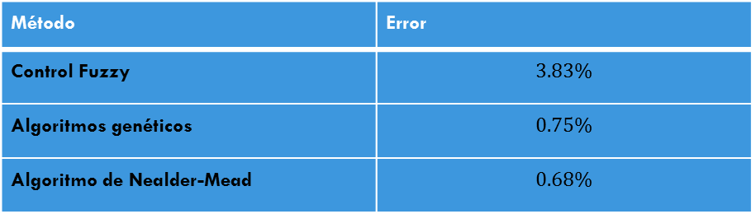

Salida del sistema y señal de control
Método | Error
Control Fuzzy | $$3.83\%$$
Algoritmos genéticos | $$0.75\%$$
Algoritmo de Nealder-Mead | $$0.68\%$$
$$ℯ=(9−8.938)mm=0.062mm$$
$$ℯ=0.68\%$$

Slide 47
Implementación del
Controlador Fuzzy PD
en el sistema real

Slide 48
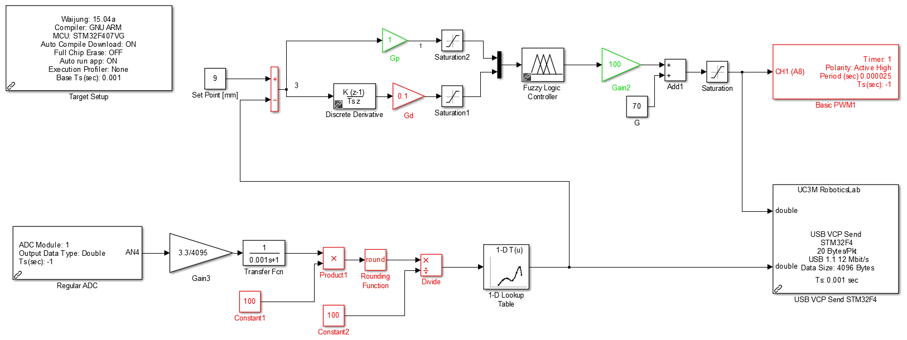
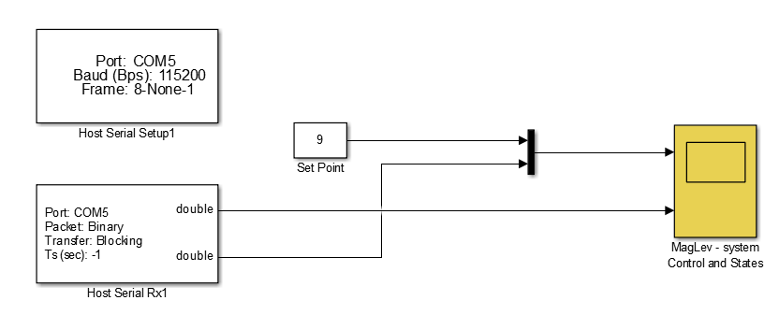
Implementación

Slide 49
Salida del sistema y señal de control

Slide 50
Implementación del
Controlador Fuzzy PD
optimizado mediante
Algoritmos Genéticos
en el sistema real

Slide 51
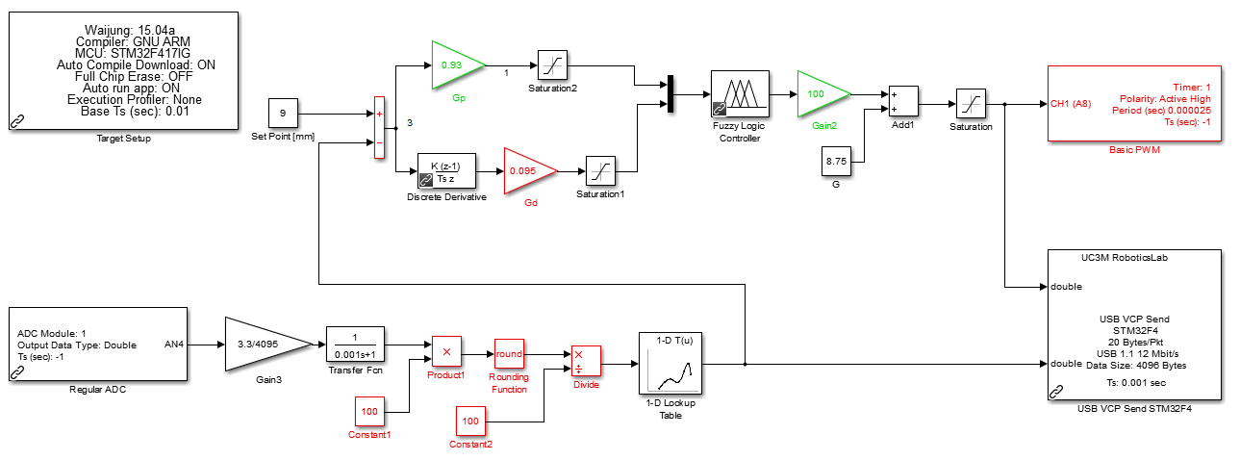
Implementación

Slide 52
Salida del sistema y señal de control

Slide 53
Implementación del
Controlador Fuzzy PD
optimizado mediante
el algoritmo de Nealder-Mead
en el sistema real

Slide 54
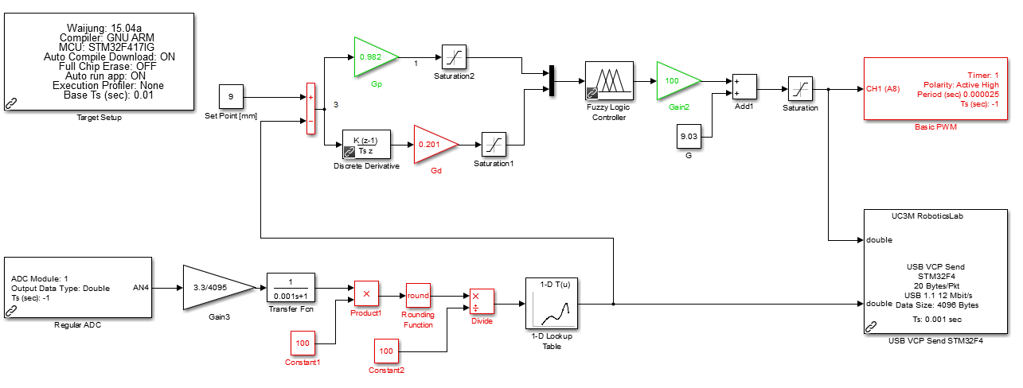
Implementación

Slide 55
Salida del sistema y señal de control

Slide 56
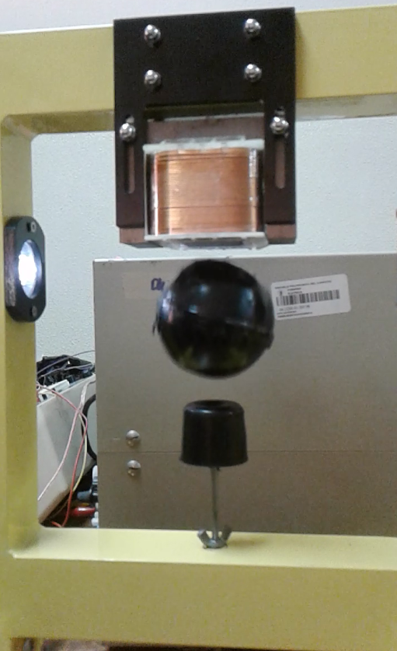
Esfera levitando

Slide 57
Conclusiones y
recomendaciones

Slide 58

Conclusiones
En lo que respecta al modelamiento, se puede bien inferir que la función de transferencia obtenida se asemeja en gran medida al sistema real, basándose en los resultados entregados especialmente de las simulaciones, además de la demostración de que en el sistema físico la esfera levita.
Se observó que, al generarse un campo electromagnético debido al electroimán implementado, este influía de manera visible en las señales adquiridas tanto del sensor de posición como del sensor de corriente, introduciendo ruido en dichas señales.
Se pudo observar claramente que al poner en marcha los algoritmos de optimización, se obtuvieron resultados ostensiblemente mejores, basados en la respuesta del sistema en torno a la salida en estado estacionario.
Una desventaja que se presenta al implementar el controlador fuzzy sin optimización, es que los parámetros definidos $Gp y Gd y G$, se tienen que ajustar de manera empírica, basada en los resultados que se van obteniendo con cada cambio de parámetro, lo que implica más tiempo de implementación.

Slide 59

Conclusiones
Los algoritmos de optimización implementados, se presentan como una buena opción para la obtención de soluciones que mejoren la respuesta que el sistema muestra originalmente utilizando el control fuzzy.
Se ha realizado una implementación de los algoritmos genéticos para la optimización de una manera relativamente sencilla, mediante la minimización del error, incorporando una función de coste, que corresponde al error cuadrático medio, que muestra el desempeño del algoritmo sobre la respuesta del sistema.
De los resultados obtenidos a partir de la optimización con el algoritmo genético, se pudo dilucidar que el número de generaciones resulta un aspecto importante, siendo 20 el número de generaciones que se consideraron suficientes para alcanzar una optimización aceptable.
En lo referente al algoritmo de Nealder-Mead, se consideró al error en sí, como la función de coste, ya que es un método de minimización, y los parámetros a ser optimizados son $Gp y Gd y G$.
Se observó que los resultados presentados por el algoritmo de Nealder-Mead fueron mejores que los obtenidos aplicando los algoritmos genéticos, ya que en la simulación las oscilaciones se redujeron de forma definitiva y el error alcanzado fue menor; además que aplicados al sistema real se obtuvo un menor margen de error.

Slide 60
Recomendaciones
Se recomienda, para trabajos futuros el estudio de una posible implementación totalmente online de los algoritmos de optimización diseñados, ya que al ser en teoría métodos recursivos, tiene como uno de sus objetivos su uso en línea.
En lo que respecta a los algoritmos genéticos, es recomendable tomar en consideración el número de generaciones, dependiendo del tiempo de simulación que se tenga, se debe encontrar un equilibrio de acuerdo a los resultados que se obtengan del sistema, no se debe disponer de un número excesivo de generaciones ya que se desperdiciaría tiempo innecesariamente para encontrar un resultado óptimo.
Para poder reducir el tiempo de establecimiento se recomienda que en cualquiera de los dos métodos de optimización utilizados, especialmente en el algoritmo de Nealder-Mead, se reduzca el tiempo de simulación, ya que de esta manera se fuerza al sistema a estabilizarse con mayor rapidez, esto debido a que, al no ser multiobjetivo la implementación y ser considerado el error solamente como parte de la función de coste, no se toman en cuenta las demás especificaciones consideradas en las técnicas de control clásico.

Slide 61
Recomendaciones
Se recomienda que, para la etapa de potencia, se implemente un preactuador con mayor frecuencia de conmutación; ya que se requiere de una velocidad de respuesta muy grande a partir de 1 MHz, para así tener una mejora en la levitación de la esfera.
Debido a que se genera un campo electromagnético, se debe tener en cuenta el ruido que se puede inducir hacia las demás etapas que componen el sistema, tomando medidas de protección del cableado para contrarrestar los efectos de ruido, especialmente en la adquisición de la señal del sensor de posición.

Slide 62
Gracias

